Slide 1
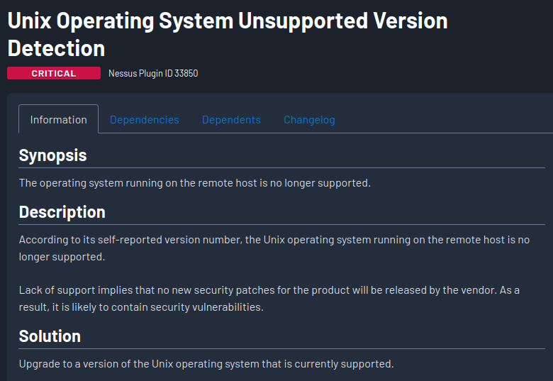
La vulnerabilità a lato si riferisce a una versione obsolete del sistema operativo presente sulla macchina. Questa è una vulnerabilità critica perchè non essendo aggiornato ci potrebbe essere un n numero di vulnerabilità che sono state risolte nelle version successive.
Per risolvere in questo caso basta aggiornare il Sistema operative all’ultima versione disponibile.

Slide 2
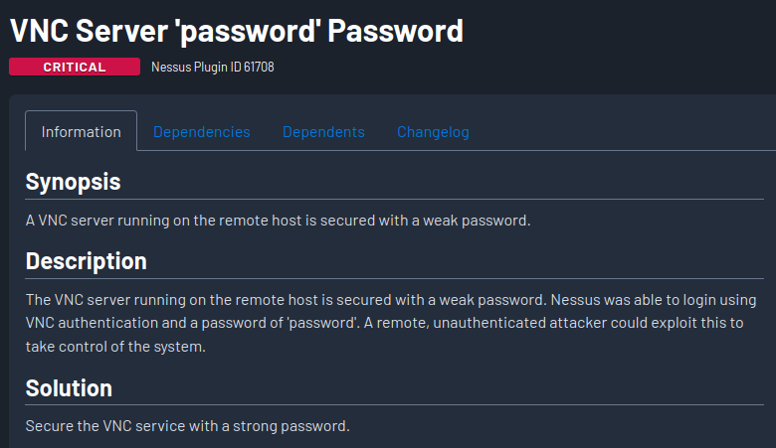
In questa vulnerabilità il server VNC (Virtual Network Computing) ha una password molto debole che può essere facilmente indovinata. Questo permette a un attaccante di autenticarsi con facilità e successivamente prendere il controllo del sistema.
Per risolvere in questo caso bisogna cambiare la password in una più forte, possibilmente con un minimo di 8 caratteri alfanumerici.

Slide 3
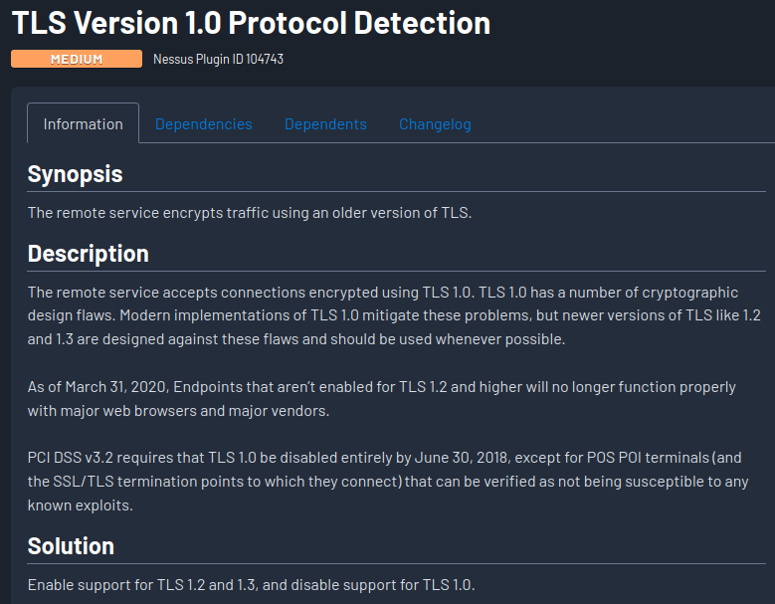
In questa vulnerabilità viene usato il protocollo TLS versione 1, la quale ha delle debolezze conosciute e quindi possibilmente esploitabili da un’attaccante.
Per risolvere bisogna abilitare il support per TLS 1.2 e 1.3 e disabilitare quello per TLS 1.0

